Slide 1
Інклюзивна освіта
Учитель початкових класів Охрімівського навчально-виховного комплексу (загальноосвітноьї школи І-ІІІ ступенів –дошкільного навчального закладу)
Вовчанської районної ради Харківської області

Slide 3
Інклюзивна освіта
Педагогічна інновація
Вимога часу
Міжнародне зобовязання держави

Slide 4
«ІНКЛЮЗИВНА ОСВІТА У ЗАГАЛЬНООСВІТНІЙ ШКОЛІ: ДОСЯГНЕННЯ ТА ВИКЛИКИ»
Усі ми хочемо бачити дітей розумними, сильними, здоровими. Та статистика стану здоров’я школярів сьогодні, на жаль, досить невтішна. Кількість здорових дітей в Україні постійно зменшується. Підвищення рівня захворюваності призводить до зростання кількості дітей-інвалідів.
І діти нашої школи-не виключення. У 2011 році, коли ми почали впроваджувати інклюзивну освіту - була 1 дитина, у 2016 - 5 учнів, а в 2017 році - 12 учнів, а це становить 6%.
Не буду говорити, що впроваджувати інклюзію було легко – дуже важко, адже роз’яснювальної роботи, методичної літератури майже не було. Але ми вчилися…
З дітьми із затримкою психічного розвитку вчителі працювати навчилась – в двох учнів нашої школи зняли діагноз ЗПР. Випускниця Рубан Єлизавета була першою дитиною, яка навчалася на інклюзивній формі навчання – закінчила в цьому році школу і продовжує здобувати освіту в Олександрійському ліцеї. Вона позбулася тавра «особлива», і навіть стала переможницею обласного конкурсу « Новорічний сувенір».
Що ми зробили? Щоб допомогти зберегти фізичне, психічне та соціальне здоров’я дітей, а саме: стимулювати сенсорну та рухову активність, розвивати зорово-моторну координацію дітей, створювати позитивний емоційний фон, допомагати подолати порушення в емоційно-вольовій сфері, розширювати кругозір і просторові уявлення, коректувати зорові відчуття, тренувати пам'ять, увагу, інтелект - у школі створено сенсорну кімнату власними силами ще у 2013 році.

Slide 5
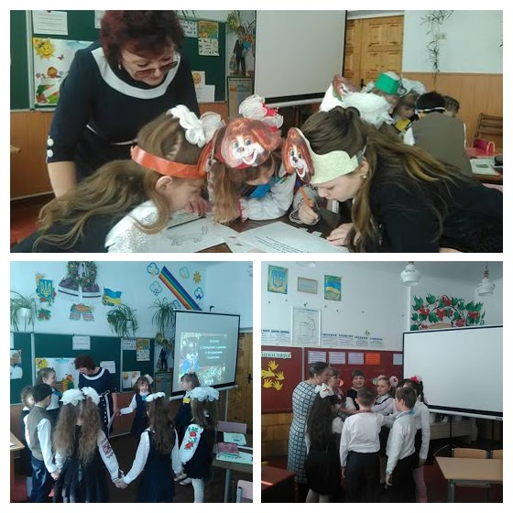
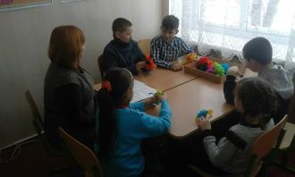
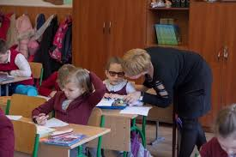

Slide 6
Головною метою соціального розвитку сучасного суспільства є повага до людського розмаїття, встановлення принципів солідарності та безпеки, що забезпечує захист та повну інтеграцію у соціум усіх верств населення, в тому числі й осіб з обмеженими можливостями здоров’я. В основу інтеграції закладено принцип доступності та дотримання прав людини щодо рівного доступу до здобуття якісної освіти. Європейська спільнота висловилася, що освіта має надаватися в межах можливого, у загальноосвітніх школах, без будь-якого вияву дискримінації стосовно дітей та дорослих інвалідів. Таким чином, у більшості випадків інвалідність сама по собі не є перешкодою, дискримінація – ось що перешкоджає дитині отримати освіту у загальній системі. В окремих випадках, відповідно до законодавчих норм, діти-інваліди зобов'язані відвідувати спеціальні школи, що є офіційною сегрегацією.
Відповідно до Конституції України та законодавства у галузі освіти, реабілітації, соціального захисту держава має забезпечити доступність до якісної освіти відповідного рівня дітям з особливими освітніми потребами з урахуванням здібностей, можливостей, бажань та інтересів кожної дитини шляхом запровадження інклюзивної освіти .
У сучасній освітній політиці розрізняють декілька підходів до навчання дітей з особливими освітніми потребами. Основні з них:мейнстримінг, інтеграція, інклюзія.
Джерела:
https://sites.google.com/site/inkluzivnenavcannavukraieni/home/1-1-proces-stanovlenna-inkluziie-ta-inkluzivnogo-navcanna/osnovi-inkluzivnoie-osviti

